Slide 1


Локализационное тестирование носителями языков – как провести и не сорвать сабмит Николаева Анастасия, G5 Entertainment.
Notes:
Добрый день.
Меня зовут Николаева Анастасия.
Сегодня я хочу вам рассказать о том, как провести локализационное тестирование носителями языков, без срыва сабмита проекта.
Мой доклад будет интересен всем кто трудится над разработкой игр и тестировщикам работающим над мультиязычным продуктом.

Slide 2

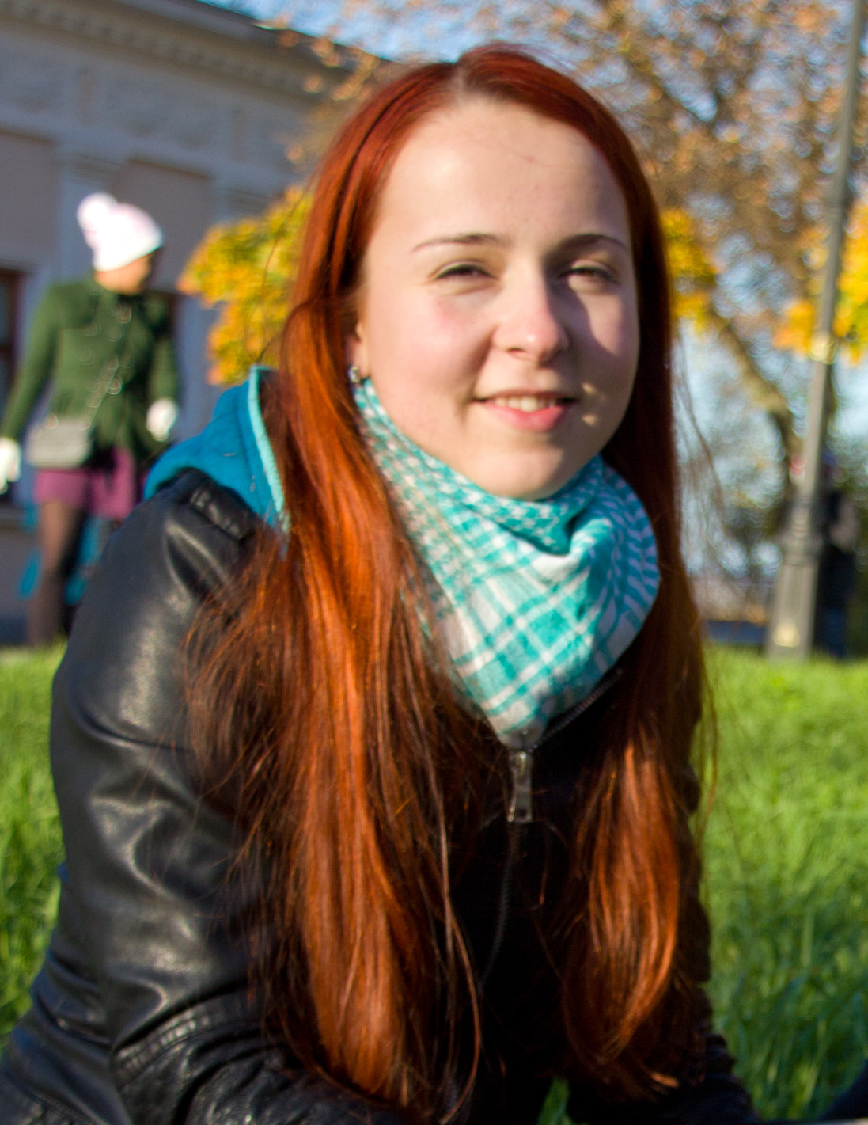
Николаева Анастасия
>5 лет в ИТ
QA Specialist
Localization Manager
Lead
skype: anastasiya.nikolayeva
Notes:
Для начала я кратенько расскажу о себе. Опыт работы у меня более 5 лет в ИТ.
За это время успела поработать тестировщиком, менеджером локализации и руководителем отдела локализации.

Slide 3






G5 Entertainment
Издатель игр для мобильных платформ.
Поддержка 7 платформ (iOS, iOS MAC, Android и Windows Phone).
Поддержка 13 языков (EN,DE,ES, FR, IT, RU. JA, KO, BR, PT, ZH, ZH Trad).
Регулярный выпуск новых проектов на новых платформах.
> 100 Premium проектов.
12 F2P проектов с регулярными обновлениями контента.
Notes:
Все это происходило в замечательной контре, которая разрабатывает игры под мобильные платформы.
Все наши игры поддерживают 13 языков. Это 4 азиатских, 9 европейских.
Мы регулярно выпускаем новые проекты на новых платформах.
Мы выпустили более 100 премиум проектов.
И 14 F2P проектов, по которым с регулярностью примерно раз в 40 дней выходят обновления.

Slide 4
План доклада
Локализационное тестирование.
Тестирование носителями языков.
Наш опыт тестирования носителями.
Notes:
Я кратенько расскажу что вас ожидает на моем докладе, что б вы могли максимально продуктивно использовать время на конференции.
Доклад в первую очередь будет интересен представителям гейм дева, однако, я думаю, будет весьма полезен и тем, кто работает над мультиязычным продуктом.
В начале я немного расскажу о локализационном тестировании и о том, почему его нельзя полноценно проводить без знания языка локализации.
Далее речь пойдет о нашем опыте проведения тестирования носителями. Я объсню почему мы не выполняем полное тестирование носителями. Предложу вариант оптимизации затрат бюджета и времени без потери качества – звучит как реклама биодобавок.

Slide 5
Локализационное тестирование игр:
Стабильная работа сборки на языке локализации.
Критичные дефекты (краши и шоустопы).
Косметические дефекты.
Notes:
Итак начнем.
Во время локализационного тестирования мы должны удостовериться, что сборка работает стабильно на каждом из поддерживаемых языков. Что это значит? Она не должна падать, она должна быть проходима. В ней должны отсутствовать другие косметические дефекты, подробнее на них мы остановимся.

Slide 6
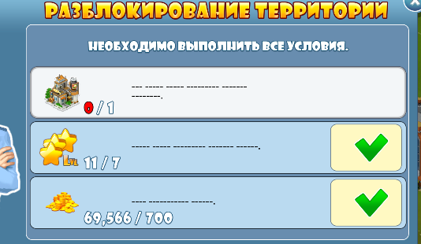
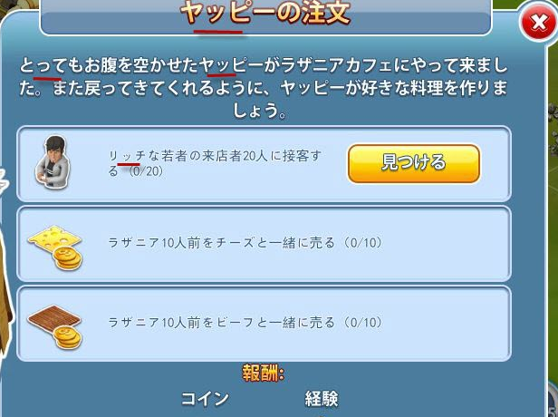
Косметические дефекты
Корректное отображения шрифтов.
Notes:
Что это значит? Все шрифты должны отображаться корректно. Шрифты могут отсутствовать вовсе, как на скриншоте слева. Либо могут частично неотображаться определенные символы. Что более страшно, так как поймать такой дефект не носителю языка очень сложно.
Если шрифт один, но выглядит по разному – например имеет разные цвета, то дефект повториться на всех модификациях этого шрифта. Но в основном в играх не один вид шрифтов. И соответственно на всех видах шрифтов нужно проверить отражаемость всех символов. Например в китайском это около 8 тысяч символов.

Slide 7
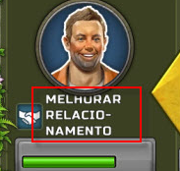
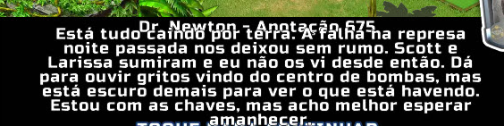
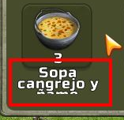

Косметические дефекты
Графические дефекты.
Notes:
Давайте сейчас остановимся на графических дефектах. Суть которых в том, что текст накладывается, либо не помещается в отведенную ему область. С одной стороны отловить их не проблема (че там все видно же). А с другой стороны бывают хитрые баги, которые выглядят как будто все помещается красивенько, но части текста нет. Как такой баг поймать – да практически никак, сравнивать каждую строку с локкитом оочень трудно.

Slide 8
По сути – визуальное тестирование.
О чем мы забыли?
Notes:
По сути то что мы делаем – это визуальное тестирование. Ну и вроде все обсудили и все понятно с тем локализационным тестированием. Зачем доклад то делать на такую крутую конференцию непонятно. Но вот забыли мы про одну очень важную штуку.

Slide 9

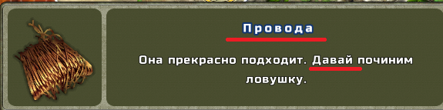
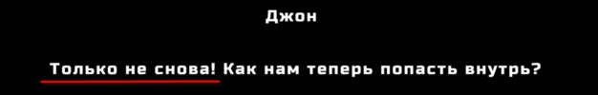
Качество языка:
Notes:
Мы забыли о том, что отловить ошибки перевода без знания языка мы, обычные тестировщики не сможем.

Slide 10
Почему это важно?
Живой язык – для игр крайне важно.
Язык сложная система с омонимами, синонимами, антонимами.
Атмосферность текста помогает сильнее погрузиться в игру.
Автопереводом грешат все переводчики.
Notes:
Почему без тестирования носителями не обойтись.
Язык это живая эксистема, которая развивается под влиянием научно-технического прогресса, исторических событий, политических течений, культурных изменений. Для игр крайне важен живой язык, который понятен современному пользователю. Кроме того, язык создает ту самую атмосферу, в которую погружается пользователь начиная играть. Применённый термин не в попад может выбить из атмосферы игры и повлиять на покупательские желания игрока. Было очень круто, когда такую знаете пластинку черную для граммофона (старый проигрыватель музыки) назвали диском.
Абсолютно все переводчики используют разные тулы автоперевода, а потом редактируют полученный текст. У них технология работы такая. И вот представьте, сидит переводчик дома редактирует текст. Которого у него 10 тысяч слов. Заказ нужно сдать завтра, а он как назло 3 дня проболел и очень выбился из плана. Что делать? Он трезво понимает, что спеть все отредактировать к сроку он не сможет и начинает редактировать только подозрительные места. О том, что б сыграть в игру вообще реч не идет. Тут хоть бы текст весь прочитать получилось.

Slide 11
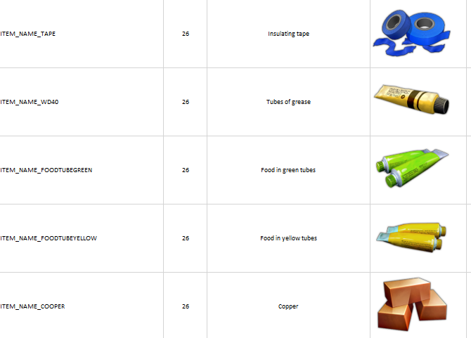
Почему так происходит?
Переводчики работают с текстом. Про контекст зачастую ничего не знают.
Notes:
А надеяться на то, что переводчики все перевели без ошибок не приходится. Почему? Потому что они работают с текстом. В котором далеко не всегда есть отсылка к контексту, как на скриншоте. Зачастую у них простыня таблицы с текстом. Переводчики ленятся играть в предоставленный для ознакомления билд и заставить их это сделать – нереально. Как проверить что они играли? Да не как. У нас были прикольные ошибки, когда в игре шла речь о сейфе. А его перевели как сундук. Потому что в немецком они одинаково звучат.
Есть способ готовить для них краткое описание игрового мира, со скришотами. Но опять же, нет гарантий, что они прочитают этот текст. Ну и если так подумать – в переводе у нас 10к слов, а текст мы напишем ну дай бог на 5 страниц А4. Много всего все равно будет упущено.

Slide 12
Тестирование носителями языков.
Плюсы:
Качественно
Оптимизация процесса разработки.
Минусы:
Очень дорого
5 ч* 30$ *12 языков*4 платформы + 20% (PM) = 8 640 $
Длительность процесса тестирования.
Notes:
Есть очень хороший выход из ситуации, я б даже сказала единственный. Забить на ошибки перевода – не рассматриваем.
Отдать тестирование на аутсорс носителями языков.
На первый взгляд, это кажется очень качественно – кто может найти все ошибки лучше носителя. Кроме того, тестировщики-носители смогут по ходу дела поправить баги о непомещающемся тексте, что соптимизирует фикс багов.
Но все не так просто как кажется.
Первы и очевидный минус – стоимость.
Час тестирования носителем стоит от 30 долларов. Тяжко, но решимо в принципе.
Что важнее – этот процесс занимает очень много времени, потому что тестировщики-носители зачастую не технические специалисты. И вам придется мучительно долго объяснять им как использовать консоль для запуска читов или изменить время на компьютере, что б получить маркетинговый квест.

Slide 13
Наш опыт
Тестирование проводилось с самого начала игры.
Читкоды.
Подробная инструкция.
5 созвонов, множество письменных инструкций.
Notes:
Несколько раз мы попробовали провести тестирование носителями на наших проектах. Расскажу об одном их них. К моменту проведения тестирования проект уже некоторое время существовал. Кроме доходов мы получали некоторое количество жалоб на перевод от пользователей и журналистов. Поэтому было принято решение потратиться на тестирование носителями.
Как это происходило.
Тестирование проводилось с самого начала игры. То есть мы тестировали не одно обновление. А все выпущенные на момент тестирования. Скажем так – это очень большой объем контента. Игра в жанре сити-билдер. То есть тестировщику необходимо было пройти все квесты и построить все имеющиеся здания.
Были предоставлены читы. Благодаря которым можно было добавлять энергию, денег и на добавление прогресса.
Мы подготовили подробную инструкцию о том как увидеть весь контент. Инструкция конечно же была на английском языке. Это было без преувеличений страниц 10 текста. В которых описывалось как пользоваться джирой, принципы регистарации багов, как запустить эмулятор, как изменить языки, как удалить сейвы, как добавить энергию, деньги, прогресс. Как быстро построить домик и т д.
4. Во время тестирования мы провели более 5 созвонов и написали неисчисляемое количество письменных инструкций.

Slide 14
Результат
Со второго раза мы получили результаты.
Протестировали мы в итоге одну платформу.
Сдвинули дедлайн более чем на месяц.
Демотивированная команда.
Notes:
По оконванию работ мы получили пул багов и исправленный локкит. После анализа написанных багов мы поняли, что часть контента была не покрыта. Так как тестировщики, пошли по определенному сценарию, упустив часть контента. Причем каждый отдельный тестровщик упустил разную часть контента. Для того, что б это исправить, нам пришлось, проанализировать все баги и понять где и что было упущено. После чего написать инструкцию, как вернуться к упущенному месту.
В начеле доклада я говорила, что мы поддерживаем несколько платформ. iPhone4, iPad. У них отличаются разрешения, поэтому несколько другие интерфейсы. Из-за этого необходимо тестирование проводить отдельно на каждой платформе. И зачастую, что в одном не помещается – в другом будет помещаться или будет непомещаться по другому. Мы как бы надеялись, что тестирование будет проводить один тестер на обоих платформах, таким образом, что б синхронизировать правки в локкит. Но нет, синхрониировать правки они не смогли и проводить тестирование одним набором исполнителей так же не захотели, так как это дольше, а у них уже были планы на команду после нас.
Предложили подготовить два набора локкитов, но для нас этот вариант был не приемлем с технической точки зрения. Так как значительно увеличивал бы вес билда и работу над последующими обновлениями. В итоге мы тестировали только iPhone. Так как все лютые сокращения обычно делаются для него. iPad мы протестировали по старинке своими силами после того, как протянули исправленный локкит.
3. Думаю и так понятно, что все эти телодвижения привели к срыву дедлайна. Что очень не устроило руководство.
4. Кроме того наши тестировщики писали очень странные баги. Они даже предлагали вообще отказаться от идеи их писать. Потом было предложение писать их в таблице экселя. Наша команда разработки была очень недовольна багами. Поэтому в результате они их не читали, а просто протянули исправленный локкит. А баги потом проверила та же команда.
Думаю, понятно почему мы не возвращаемся к данному виду тестирования.

Slide 15
Что придумали мы?
Если есть ляпы перевода в первом часе игры, очевидно что дальше они тоже будут.
Notes:
Но тестировать нам все равно нужно.
Поэтому пришлось изобретать велосипед, который вроде ничего работает уже больше года.
По статистике с огромной вероятностью, если есть ошибки перевода в первом часе игры, то и дальше они будут повторяться. А что нам нужно? Нам нужно найти несколько примеров, предоставить их переводчику и потребовать исправления по всему объему текста.

Slide 16
Как это работает?
Подробный тест план
Тест первого часа
Позитивные
Отзывы
Негативные
Исправление переводов
Визуальное тестирование
Notes:
Мы готовим тест план, согласно которому тестер-носитель языка проходит час игрового времени, готовит нам отзыв с примерами найденных ошибок. Отзывы мы передаем переводчикам. По языкам с негативными отзывами мы требуем провести исправление переводов после чего повторяем тестирование первого часа игры. По языкам без замечаний мы стартуем визуальное тестирование.

Slide 17
Тест план
Пошаговая инструкция.
Охватить все типы нового контента.
Часа прохождения достаточно.
Тест план должен быть понятным.
Перечень проверяемых окон.
Время на отзыв и подготовку к работе.
Notes:
Я хочу подробнее остановиться на тест плане. Кстати, если вы все же захотите провести подное тестирование носителями,мои рекомендации так же будут полезны.
Это должна быть подробная, пошаговая инструкция, которая будет понятна не техническому специалисту.
Тест план должен охватывать все типы нового контента. Например в игре есть какой-то объем диалогов, квестов, ХОГ локация, коллекции и достижения. Так вот тест план должен быть написан так, что б каждый из типов этих текстов проверяющий мог оценить.
В принципе часа обычно достаточно. Но если мы работаем над новым f2p проектом, либо по каким-то косвенным признакам предполагаем, что с переводами есть проблемы (например использовали нового контрагента) мы даем больше времени.
В тест плане очень желательно указать перечень проверяемых окон. Потому как я уже говорила – в основном носители не технические специалисты (часто что-то пропускают).
При планировании задачи и ее бюджета не забудьте заложить время на написание отзыва и подготовку к работе. Чаще всего хватает 30 минут.

Slide 18
Шаблон тест плана
Ссылка на эмуляторный билд.
Инструкция по запуску эмулятора.
Инструкция по запуску читкодов.
Список окон для проверки
Notes:
Теперь по порядку рассмотрим, что в себя должен включать тест-план. Думаю и так понятно, но все же проговорю – тестплан должен быть напиан на английском языке.
Найти носителя языка, который может обеспечить кросс платформенное тестирование совершенно нереальная задача. Поэтому для того, что б провести тестирование носителями разработке придется попотеть над подготовкой эмуляторного билда. Который должен будет легко запускаться на компьютерах от win7 и выше. Я уже говорила, что обычно тестировщики носители не очень технические специалисты, поэтому билд должен быть в достаточной степени удобен в использовании и запуске. Он так же не должен весить три гигабайта, потому что далеко не у всех есть доступ к скоростному интернету.
В вашем тест плане должна быть инструкция по запуску эмулятора. То есть информация как запустить билд на каждом из тестируемых языков. Где удалить сейвы. Как помочь себе если билд не запускается. То есть ссылки на драйвера видео карт, либо какой-то другой необходимый софт.
Чит коды. На это так же придется потратить время разработке. Обычно это либо особое имя пользователя, либо логгин в фейсбук, либо комбинация особых действий. Помним – что все должно быть в достаточной степени юзабилити. Что в себя должны включать чит коды:
В Ф2П играх обычно идет длинный туториал, который во время обновления например не нужно проходить повторно много раз, ведь нас интерисует исключительно новый контент. Так вот – чит для скипа данного туториала очень необходим.
Чит на увеличение уровня, валюты, энергии – и так понятно.
Чит на запуск нужного квеста. Самый удобный в итоге вариант – введение ИД в определенное поле. В тестплан нужно выбрать квест, который приведет к новой локации, в которой в итоге вы найдете коллекционный предмет и попадете в меню коллекции. То есть, подобрать квест нужно так, что б по результатам его прохождения можно было пройти все типы новых текстов
Как завершение очень желательно иметь список окон, которые должен был проверить носитель. Это нужно для того, что б в конце работы можно было прикинуть все ли было проверено. Элементарно – так, квест был, диалог был, новая локация была, новую страницу дневника прочитал. Предмет коллекции получил. Все проверил – молодец, и пошел писать отзыв.

Slide 19
Чего нам это стоит?
Подготовка тест плана ~ 60 мин
Проведение теста ~ 2 дня
Исправление замечаний ~ от 2 дней
Notes:
Для того что б подготовить тест план нам нужно в районе 60 минут.
На проведение теста 2 дня потому что, у нас разные часовые пояса с каждым из носителей.
На исправление возникших замечаний – по разному. В самом благоприятном прогнозе от 2х дней. Но это зависит от ваших объемов теста и найденных проблем.

Slide 20

Что мы получили?
Регулярные, обязательные проверки.
Отсутствие негативных отзывов.
Живой фидбек об игре от пользователей.
Экономию бюджета тестирования
Тест носителем 5 ч*30$*12 языков*4 платформы+20% (PM) = 8 640 $
Наш вариант 1,5 ч*30$*12 языков+20% (PM) = 648 $
Notes:
Для нас это регулярная и обязательная проверка, без которой мы не подтверждаем окончание работ (соответственно его не оплачиваем). И наши переводчики привыкли к тому что их халтура будет найдена. Они будут оштрафованы и обязаны будут исправить весь объем переводов. И не факт, что на следующем обновлении после найденных проблем мы у них сделаем заказ. В общем они стараются не допускать явных косяков.
Соответственно мы уверены в качестве выполненной работы.
После введения подобного рода тестов у нас значительно снизилось количество негативных отзывов на сторах.
Мы получаем живой фидбек от пользователей, который помогает нам делать наши игры лучше.
Ну и приятный бюнус – уменьшение стоимости тестирования. Примерно в 18 раз по сравнению с полным тестированием носителями.

Slide 21
Выводы
Убедились, что тестирование носителями - необходимость.
Поняли, что это далеко не панацея.
Рассмотрели принцпы подготовки тест плана
Notes:
Я надеюсь, что я донесла до вас мысль, что тестирование носителями это важная и необходимая часть процесса тестирования локализаций. Объяснила, почему полное тестирование носителями работает плохо на больших проектах с сжатыми сроками. Я рассказала на что обращать внимание при подготовке тестплана для локализационного тетсирования носителями.

Slide 22
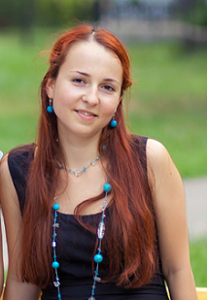
P.S. Спасибо за внимание
Готова ответить на ваши вопросы.
skype: anastasiya.nikolayeva
Notes:
А еще можете задать мне вопросы сейчас, в кулуарах или в скайпике.
Спасибо за внимание.

